Slide 1

신개념 엔터테인먼트, IoT 기술과 폐교 운동장을 활용한 술래잡기 액티비티
쉽게 말하면,
예능 ‘런닝맨‘ 초기 포맷이나 온라인 게임 ‘어몽어스’와 같이 생존자 미션이 존재하는 ‘술래잡기’를
‘방탈출 카페‘ 처럼 실제 현실에서 플레이하는 액티비티.
팀 Passkey
Notes:
안녕하세요. 신개념 엔터테인먼트, IoT 기술과 폐교운동장을 활용한 술래잡기 액티비티를 만들어가고 있는 팀페달링입니다.
(*쉽게 말하면, 예능 ‘런닝맨‘ 초기 포맷이나 온라인 게임 ‘어몽어스’와 같이 생존자 미션이 존재하는 ‘술래잡기’를 ‘방탈출 카페‘처럼 실제 현실에서 플레이하는 액티비티를 의미합니다.)

Slide 2
목 차
팀 Passkey
협업 계기
프로젝트 설명
기대 효과
개발 기술

Slide 3
1. 협업 계기
팀 Passkey
STEP 3
기획부터 참여하는 조건으로
협업에 동의
STEP 2
비전공자로 이루어진 팀
→ 개발 인력이 필요
STEP 1
최연호 팀원의 지인으로부터
해당 프로젝트에 대해 알게 됨

Slide 4
3
1. 협업 계기
팀 Passkey
기존 창업팀
타대생/기획 팀장
^-^
타대생/UI/UX 담당
타대생/마케팅 담당1
타대생/마케팅 담당2
Passkey팀 4인
타대생/공간 디자인 담당
Notes:
이상으로 사람들에게 마법같은 엔터테인먼트 경험을 제공하고 싶은 팀페달링이었습니다.

Slide 5
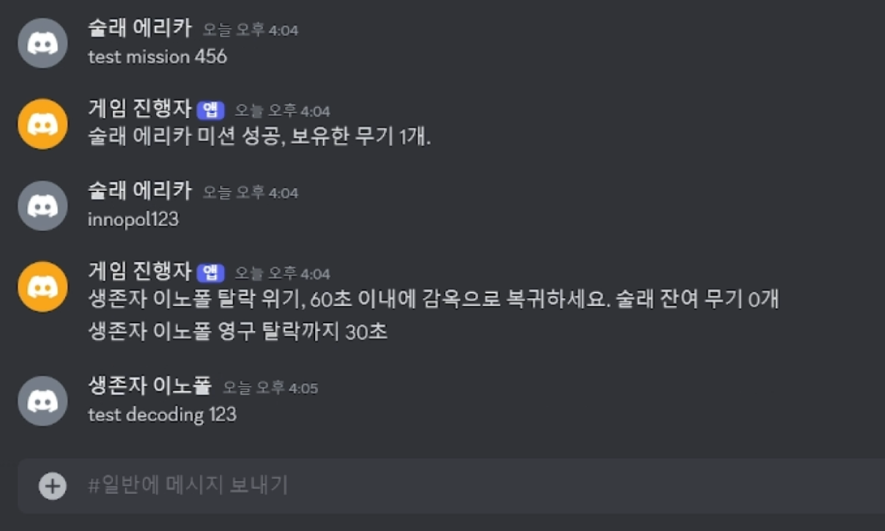
3
1. 협업 계기
팀 Passkey
기존 기획 중 문제점 | 저희 팀의 대안책
물리적 접촉을 통한 술래잡기 | 거리 파악을 통한 비접촉 술래잡기
디스코드 의존적 게임 시스템 → 몰입도 저하 | 게임 진행자 역할을 할 수 있는 웹 사이트 개발
Notes:
이상으로 사람들에게 마법같은 엔터테인먼트 경험을 제공하고 싶은 팀페달링이었습니다.

Slide 6

2. 프로젝트 설명
팀 Passkey
“아쉬운 점은 공간이 작아 (플레이 전에 제약이 많고), 예를 들면 숨어있을 때 기기가 빛나는 것을 감추기 어렵다는 점 ”
YoY 214.29%
2.6% 점유
7.5% 점유
IoT 기술을 활용한 ‘숨바꼭질 방탈출‘ 액티비티의 빠른 시장 침투 속도
But, 실내 공간의 제약으로부터
몰입도 저해 문제 제기됨.
Notes:
2년 전 방탈출 카페 액티비티 시장에서 실내 숨바꼭질 방탈출 액티비티라는 것이 등장하였는데요.
IoT 기술을 기반으로 마치 온라인 게임을 하는 듯한 경험을 제공하는 이 숨바꼭질 방탈출은 직전연도 대비 2-3배 가량의 점유율 상승세를 보이며 빠르게 시장에 침투하고 있습니다.
저희 팀은 이런 숨바꼭질 방탈출의 인기를 체감하면서도, 동시에 실내 공간 특성상 제한적인 움직임 속에서 다소 정적으로 진행해야하는 점이 아쉽게 느껴졌습니다.

Slide 7
2. 프로젝트 설명
팀 Passkey
메타 광고 집행을 통해 진행한 본 서비스 컨셉에 대한 설문(총 101명 응답) 분석 결과,
1) 본 서비스가 흥미를 불러일으키는 이유? (6개 요소 중)
2) 직접 뛰어다녀야 하더라도 본 서비스가 흥미롭겠습니까?
3) ‘자유 의견’ 주관식 응답 57개에 대한 키워드 분석 결과
1순위 : 온라인 게임같은 IoT 상호작용 (465.9점)
2순위 : ‘술래잡기 포맷’ (427.2점)
총 응답 80% ‘여전히 흥미있음’
‘야외‘ 진행에 대한 기대감 언급량 최다 (10개 응답)
활동성 높은 야외 ‘술래잡기’ 액티비티 에 대한 수요 잠정적 확인
Notes:
이에 대한 수요를 묻는 설문을 진행했었고, 101명으로부터 자발적인 응답을 확보했었는데요.
일부 결과를 살펴보면, “직접 두 발로 뛰어다녀야한다는 점을 고려하더라도 본 서비스가 여전히 흥미롭게 느껴지냐”는 질문에, 총 응답자 중 80%가 여전히 흥미롭다고 답변하였습니다. 이 내용과 다른 분석 결과를 종합해 저희 팀은 ‘활동성 높은 야외 술래잡기 액티비티’에 대한 수요가 잠정적으로 존재한다고 판단하였습니다.

Slide 8
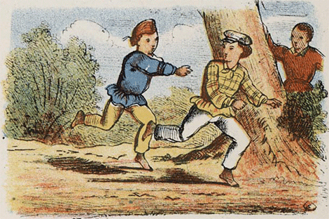
2. 프로젝트 설명
팀 Passkey
어떤 게임인가?
술래 잡기 기반으로 새롭게 각색한 야외 액티비티
→ 캐릭터별로 각자의 스킬과 미션을 깨면서 얻는 아이템을 통해 상호작용

Slide 9


3. 기대 효과
팀 Passkey
최근 폐교 미활용 문제 대두 및 민간을 통한 해결 시도
Notes:
두 번째는 국내 저출생 문제에 따라 폐교 미활용 문제가 대두되고 있고, 이러한 폐교 활용 문제를 지자체 내부가 아닌 민간을 통해서도 해결을 시도하려는 움직임이 나타나고 있다는 점입니다.

Slide 10

3
3. 기대 효과
팀 Passkey
미활용 폐교 공간 /도내 유휴공간 지원
활동성/몰입도 높은 액티비티 서비스
교육청/지자체
Our Team
지역 관광객
인근 상권 및 지역 경제 활력
액티비티 이용료
Notes:
저희 팀은 이러한 외부 상황들을 기회로 여기고, 비즈니스 모델을 구상했습니다.
교육청과 지자체에선 미활용 폐교 공간들과 도내 유휴공간을 저희 팀에게 지원해주고, 이 공간에서 저희는 지역에 방문한 관광객들에게 액티비티를 제공합니다.
지역 관광객들에게 얻은 액티비티 이용료 일부를 지자체와 공유하고, 증가한 관광객 수를 바탕으로 인근 상권 및 지역 경제에 활력 역시 제공하는 모델입니다.

Slide 11
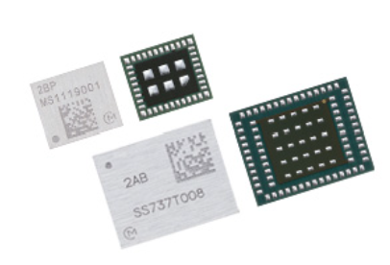
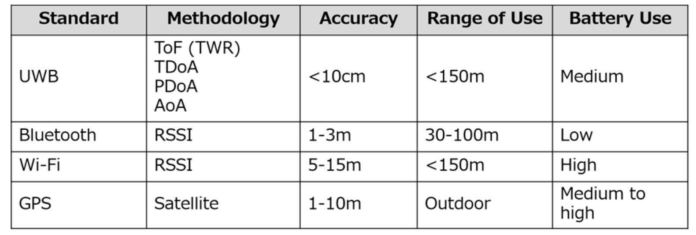
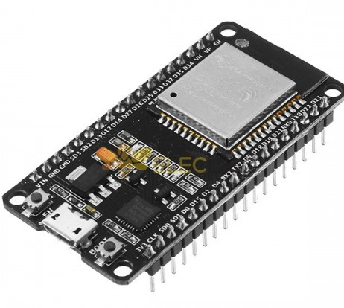
4. 개발 기술
팀 Passkey
UWB(Ultra Wide Band) 센서 이용
UWB: 실내 거리 측정을 위한 모듈
ToF(Time of Flight) 기법 이용
+ ESP32

Slide 12
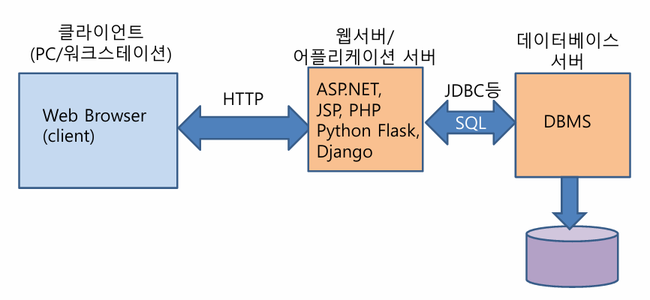
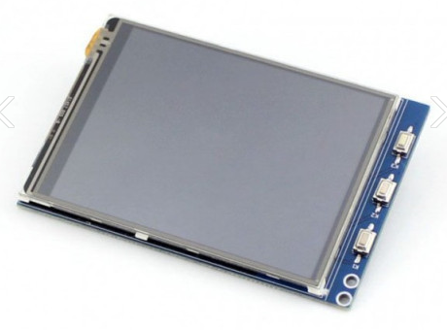
4. 개발 기술
팀 Passkey
사용자 터치 디스플레이 이용
웹사이트로 구성 (PHP + Nginx)
플레이어가 미션을 수행할 때마다 "성공까지 남은 미션 개수"를 화면에 보여줌

Slide 13
4. 개발 기술
팀 Passkey
게임 룰 판단 알고리즘 개발
실시간으로 데이터를 수집하고 이를 활용해 탈락 위기를 판정하는 알고리즘이 필요합니다.
생존자가 술래의 시야 안에서 3m 이내로 3초 이상 유지되면 ＇탈락 위기＇에 처하게 된다.
플레이어가 탈락 위기에 처한 경우 60초 이내로 감옥으로 돌아가야 하며, 그렇지 않으면 탈락 처리됩니다.
예를 들어, 캐릭터의 고유 스킬을 사용할 때마다 해당 알고리즘이 작동할 수 있도록 해야 합니다.

Slide 14
감사합니다

Slide 15
별첨0. 현재까지 성과 및 진행 프로그램
2024 고려대 크림슨창업지원단 소속 KU창업동아리 선정 (지원금 100만원)
2024 한남대학교 이노폴리스캠퍼스 사업 프로그램 지원 대상 팀 (종료 시점 발표 심사에서 수상 시, MVP 제작비 최대 1000만원) https://www.hannam.ac.kr/kor/community/community_01_1.html?pPostNo=190369
2024 위치정보 우수 비즈니스 모델 발굴 프로젝트_아이디어 분야 지원 대상 팀 선정 (프로그램 종료 시점에 진행하는 발표 심사에서 수상 시 최대 500만원) https://www.korealbs.or.kr/2024/contest.asp
2024 중소벤처기업부 예비창업패키지 ST 사전 인큐베이팅 프로그램 (서울과기대) 지원 대상 팀 (멘토링 프로그램 지원)

Slide 16
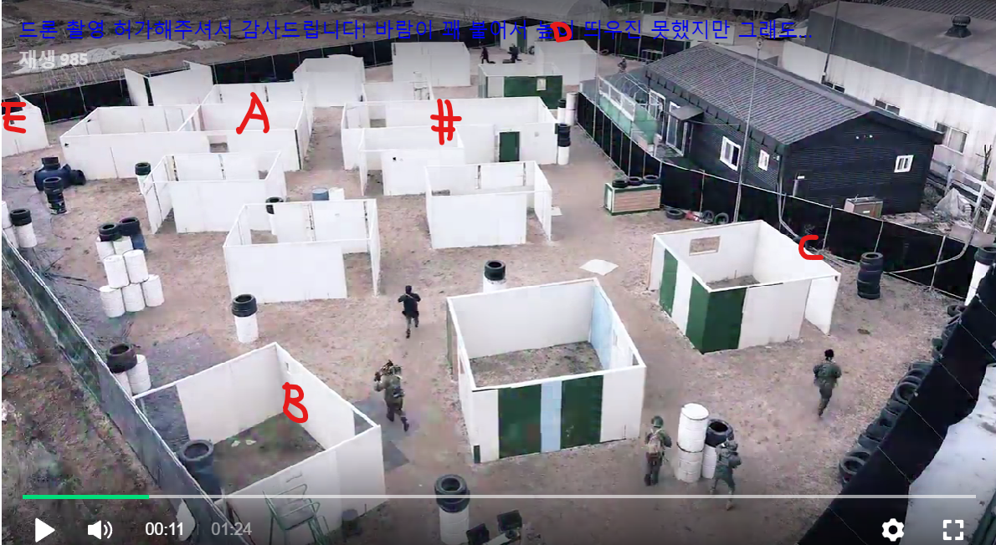
별첨1. 실제 화전동 서바이벌장 모습
대안책으로 서바이벌장 공간 임대

Slide 17
별첨2. 가수요 설문 분석 (타겟 고객에 대한 기타 인사이트)
평균 98년생

Slide 18
별첨2. 가수요 설문 분석 (타겟 고객에 대한 기타 인사이트)
다인원 동반 참여에 대한 니즈

Slide 19
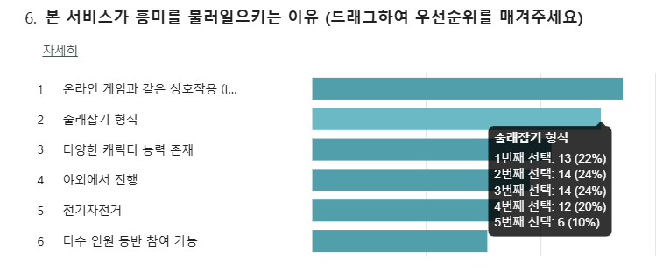
별첨2. 가수요 설문 분석 (타겟 고객에 대한 기타 인사이트)

Slide 20
별첨2. 가수요 설문 분석 (타겟 고객에 대한 기타 인사이트)
각 항목별에 대한 흥미 정도를 5점 만점으로 표현하면?
동반 다수 참여 | 4.69
술래잡기 형식 | 4.61
다양한 캐릭터 | 4.56
iot 상호작용 | 4.42
야외 진행 | 4.03
전기자전거 | 3.72

Slide 21
별첨2. 가수요 설문 분석 (타겟 고객에 대한 기타 인사이트)
응답자 중 방탈출 카페 방문 횟수가 연간 1회 이상인 비율은 96%, 계절당 1번 이상인 비율은 78.8%, 매달 1번 이상인 비율은 25%

Slide 22
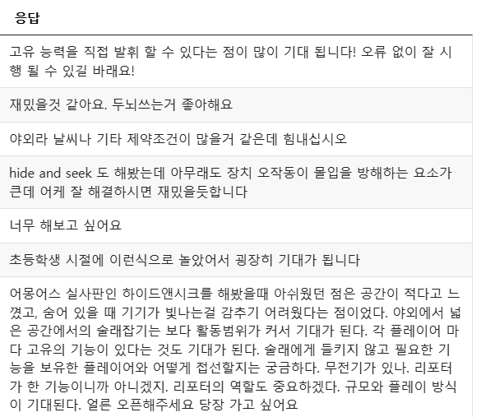
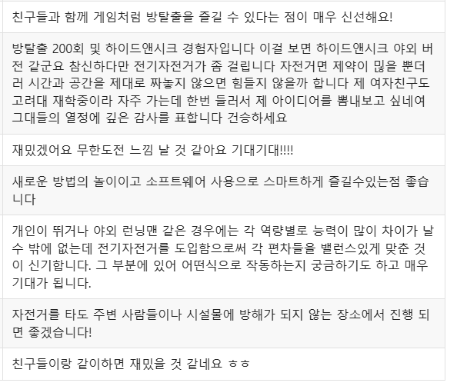

별첨2. 가수요 설문 분석 (타겟 고객에 대한 기타 인사이트)
주관식 응답(총 57개) 중 일부

Slide 23
별첨2. 가수요 설문 분석 (타겟 고객에 대한 기타 인사이트)
주관식 응답 언급 키워드-감정 | 횟수
단순 흥미-기대감 | 14
야외-기대감 | 10
하이드앤시크-기대감 | 8
자전거-걱정 | 7
능력-기대감 | 5
술래잡기-기대감 | 5
이색적 포맷-기대감 | 5
다인원-기대감 | 4
야외-걱정 | 3
IOT-기대감 | 3
전기자전거-기대감 | 3
주말-걱정 | 2
미션-궁금 | 2
장소-걱정 | 2
활동성-기대감 | 2
두뇌-기대감 | 1
상호작용-기대감 | 1
유년 시절-기대감 | 1
자전거-기대감 | 1
체력-걱정 | 1
구현-걱정 | 1
무한도전-기대감 | 1
부끄러움-걱정 | 1
게임같음-기대감 | 1
시간-걱정 | 1

Slide 24
별첨 3 사업진행 계획
팀 Passkey
현 시점
STEP 1
STEP 2
STEP 3
기회 포착,
가설 수립
잠재고객 100명 이상 확보
핵심 소구점 확인
예비창업팀 지원 프로그램 (4곳) 선정
베타테스트 만족도 평균 7점 이상
공식 서비스 유료 가예약률 (리텐션) 50%
와디즈 펀딩 후원금(100만원) 달성
크라우드펀딩 (e.g. 와디즈)
/공식 서비스 런칭
MVP 개발
/ 베타테스트

